Slide 1
Предварительные результаты деятельности группы ИЦФР в ИФВЭ (2014 год)
Морозов Дмитрий

Slide 2
План
Группа
Физика
  Теория
  Моделирование
Методика
  Прототип калориметра
  Алгоритм для АЦП
  Кокрофт-Уолтон
  Медленный контроль
Бюрократия
Notes:
Совет. Добавьте сюда свои заметки докладчика.

Slide 3
Группа
Морозов Дмитрий – к.ф.-м.н.
Лучинский Алексей – к.ф.-м.н.
Пославский Станислав – аспирант к.ф.-м.н.
Букреева Софья – аспирант
Рыжиков Сергей - аспирант

Slide 4
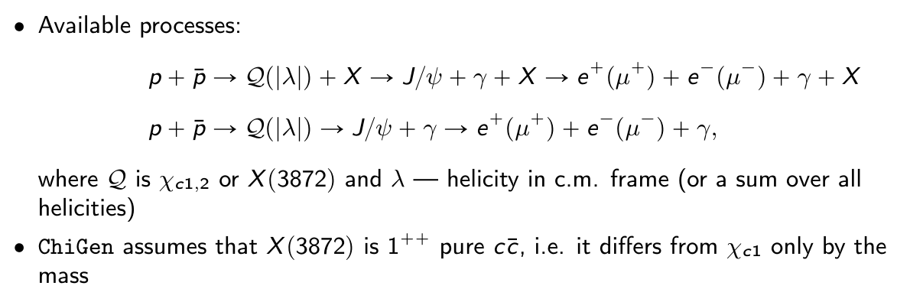
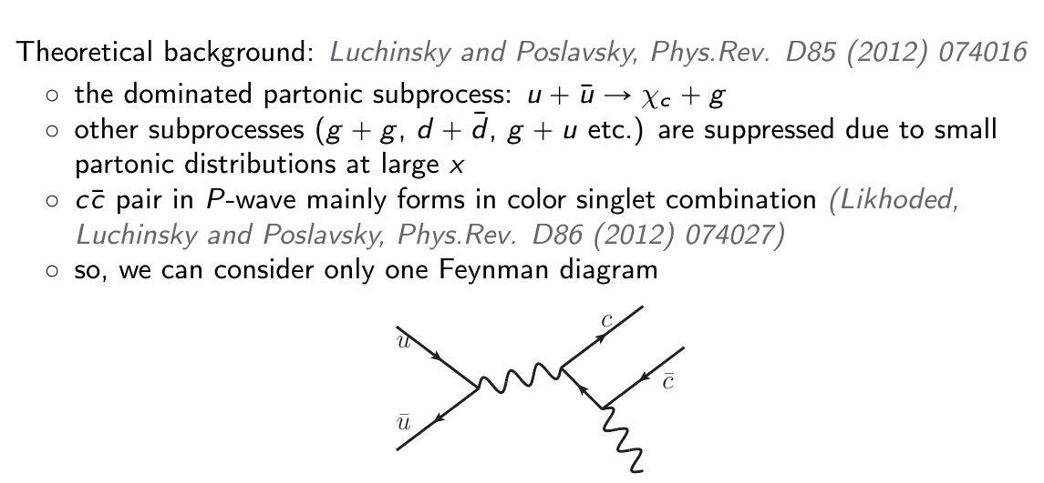
Физика. Теория
Распады чармония. Генераторы
Notes:
Совет. Добавьте сюда свои заметки докладчика.

Slide 5
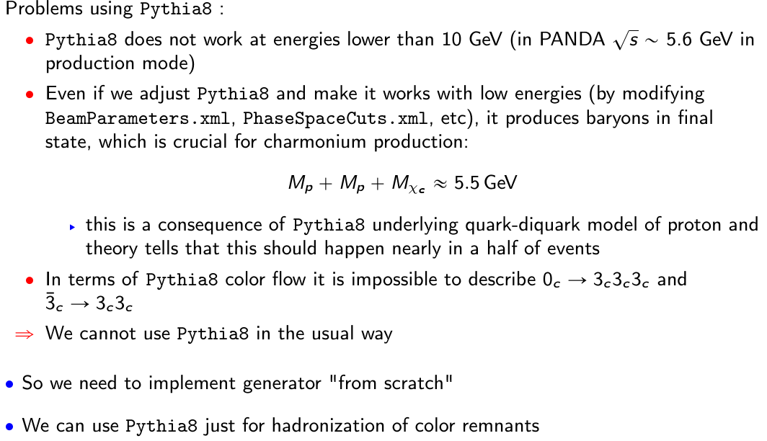
Физика. Теория
Распады чармония. Генераторы

Slide 6
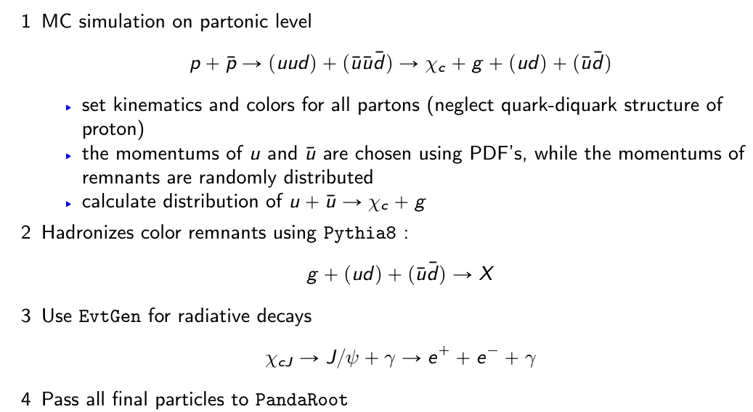
Физика. Теория
Распады чармония. Генераторы

Slide 7
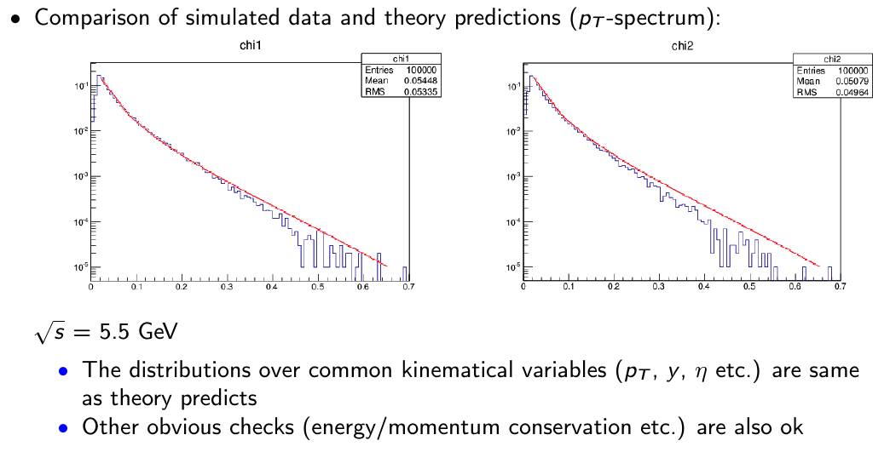
Физика. Теория
Распады чармония. Генераторы
Notes:
Совет. Добавьте сюда свои заметки докладчика.

Slide 8
Физика. Теория
Распады чармония. Генераторы
- теоретическая модель + генератор, основанный на EvtGen
- модель + генератор
- модель + генератор
Отсутствует:
,
, , , ,
Алексей Лучинский

Slide 9
Физика. Моделирование
- сигнал
- фон
√s = 3.52 GeV – масса h_{c}
Сечение: 90 нб (сигнал) – 10 мкб (фон)
Число событий:
  - 20 000 событий
  - 100 000 событий

Slide 10
Физика. Моделирование
Реконструкция :
реконструкция J/ψ-кандидатов:
  выбор кандидатов в электроны и позитроны
  комбинирование пар электрон-позитрон для формирования J/ψ - кандидатов,
  кинематический фит на вершину распада ,
  критерий отбора на уровень достоверности фита: P_{J/ψ} > 0.01,
  критерий отбора на «массовое окно»: инвариантная масса пары электрон-позитрон 2.95 ГэВ/с² ≤ M _{e+e-} ≤ 3.25 ГэВ/с²;
реконструкция π⁰⁻кандидатов:
  выбор кандидатов в фотоны,
  комбинирование пар фотонов для формирования π⁰-кандидатов,
  критерий отбора E_{γ1} +E_{γ2} > M_{π0},
  критерий отбора на асимметрию по энергиям фотонов ,
  критерий отбора на «массовое окно»: инвариантная масса пары фотонов
  110 МэВ/с² ≤ M _{γγ} ≤ 160 ГэВ/с²;
комбинирование и пар -кандидатов для формирования h_{c}-кандидатов;
кинематический 4С-фит на 4х-импульс начального состояния h_{c} .
Notes:
Совет. Добавьте сюда свои заметки докладчика.

Slide 11
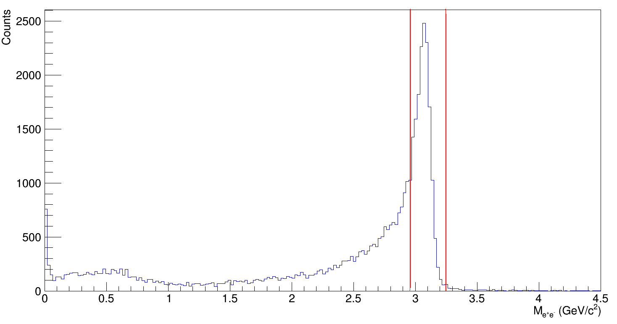
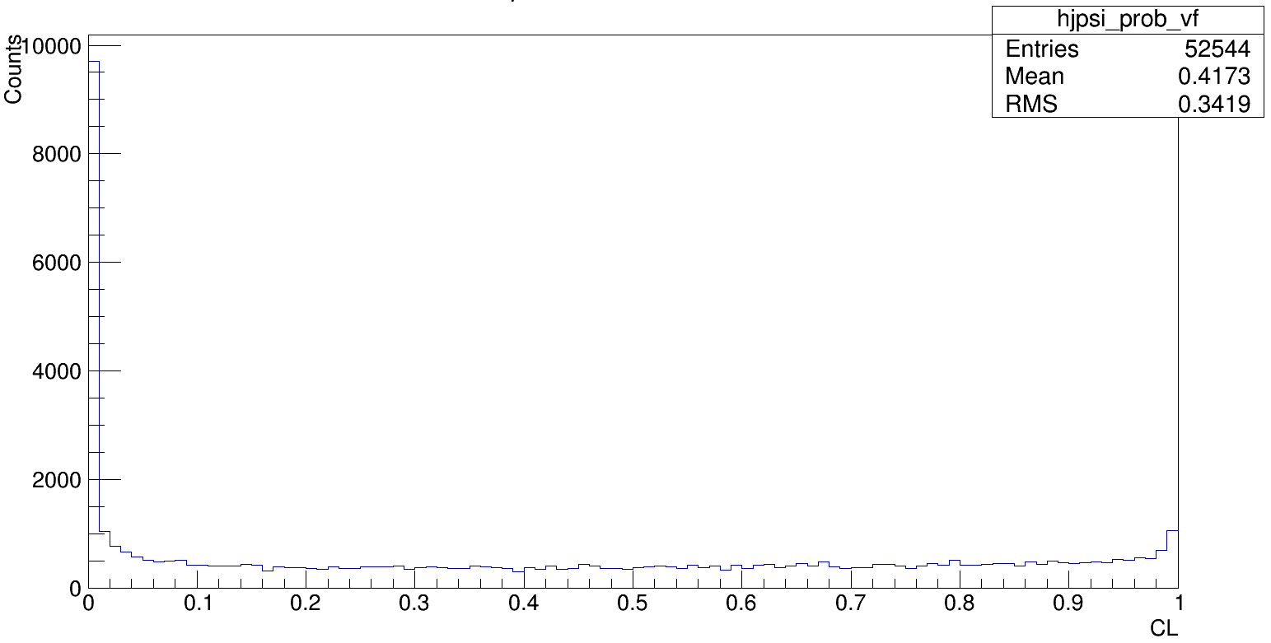
Моделирование. Сигнал. J/ψ

Slide 12
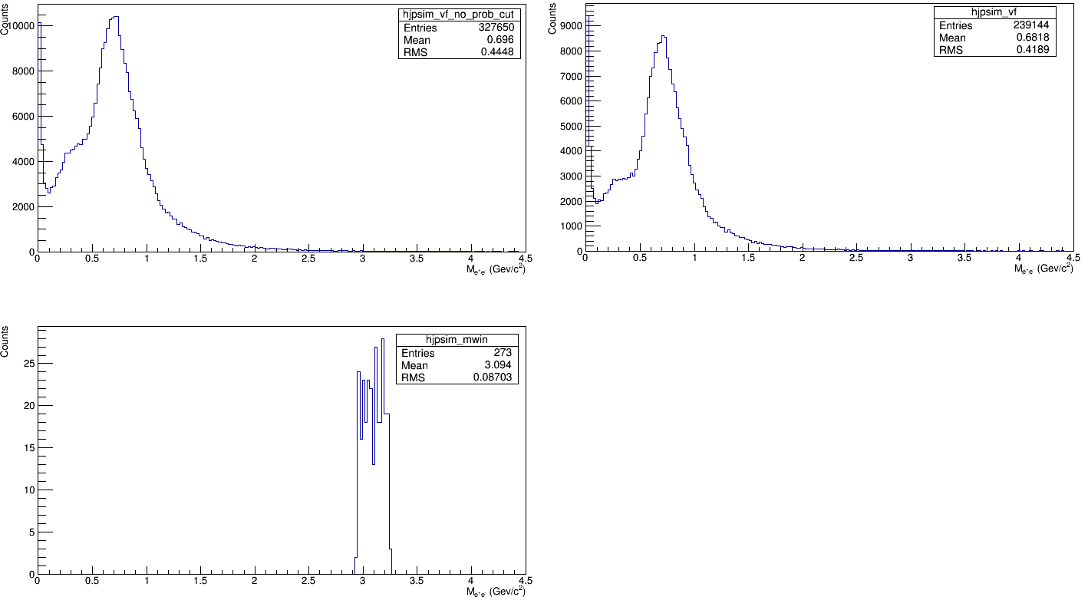
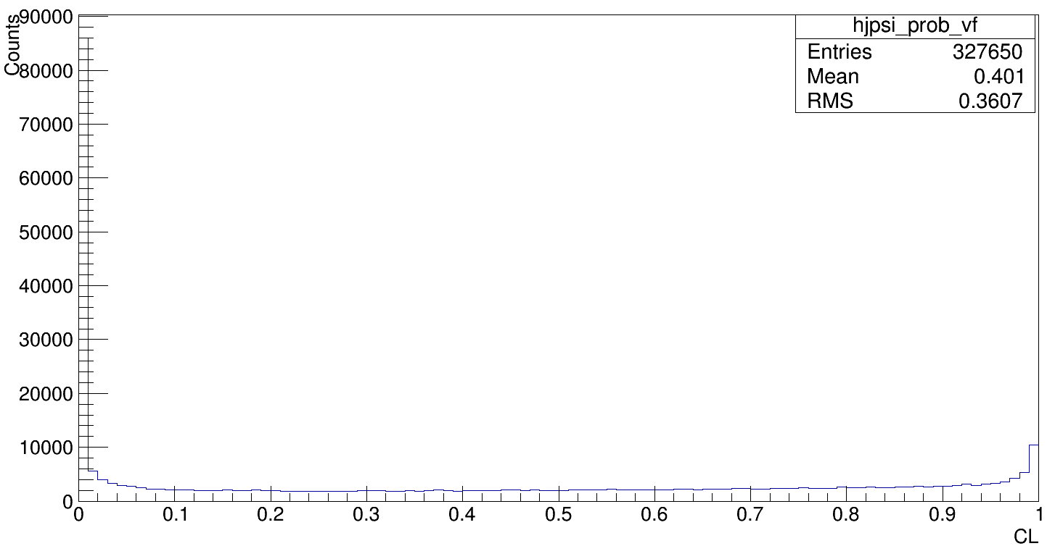
Моделирование. Фон. J/ψ

Slide 13
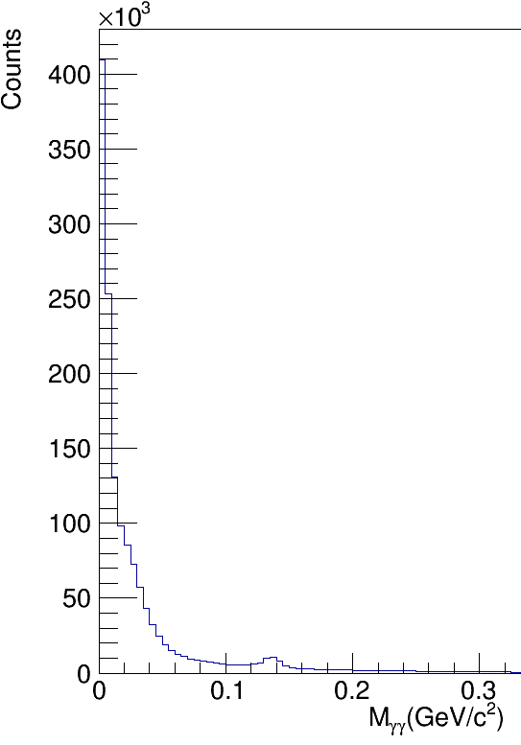
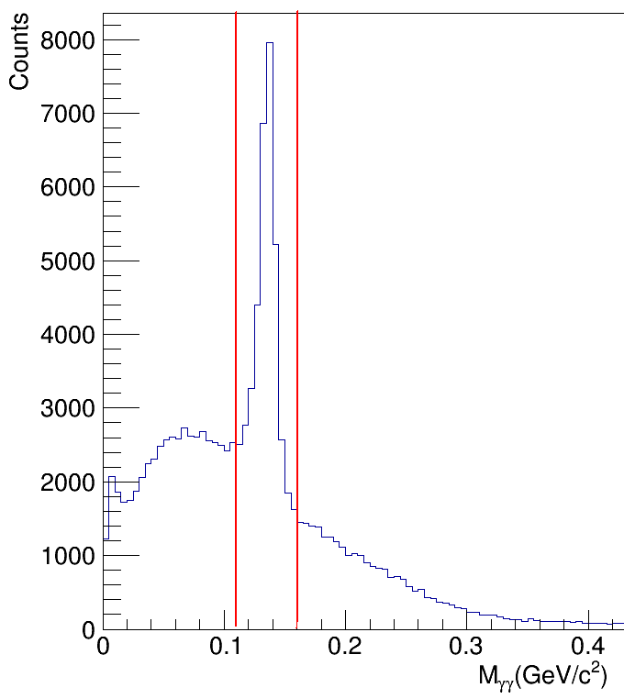
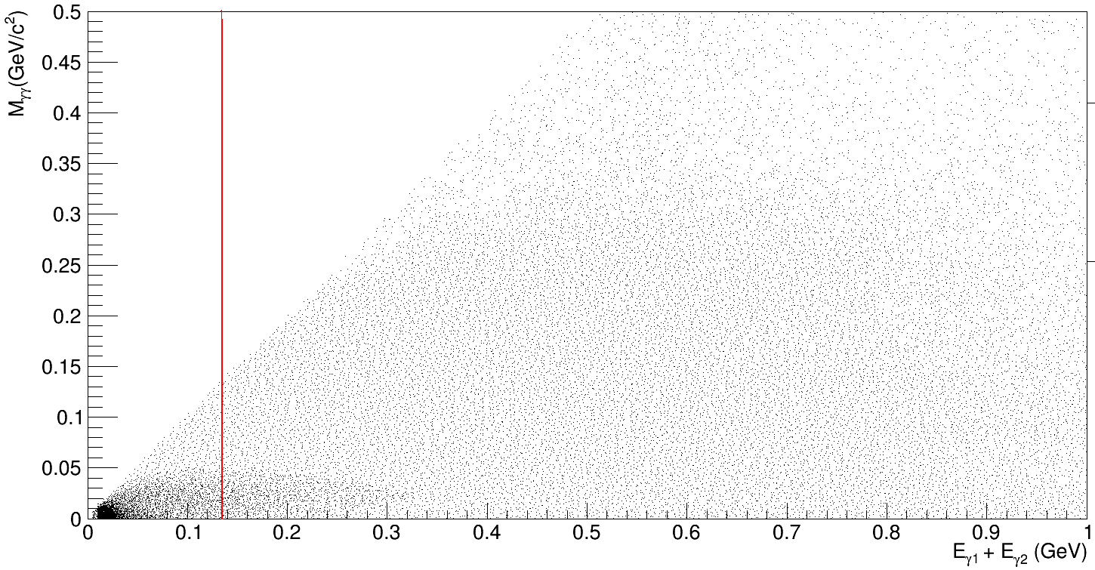
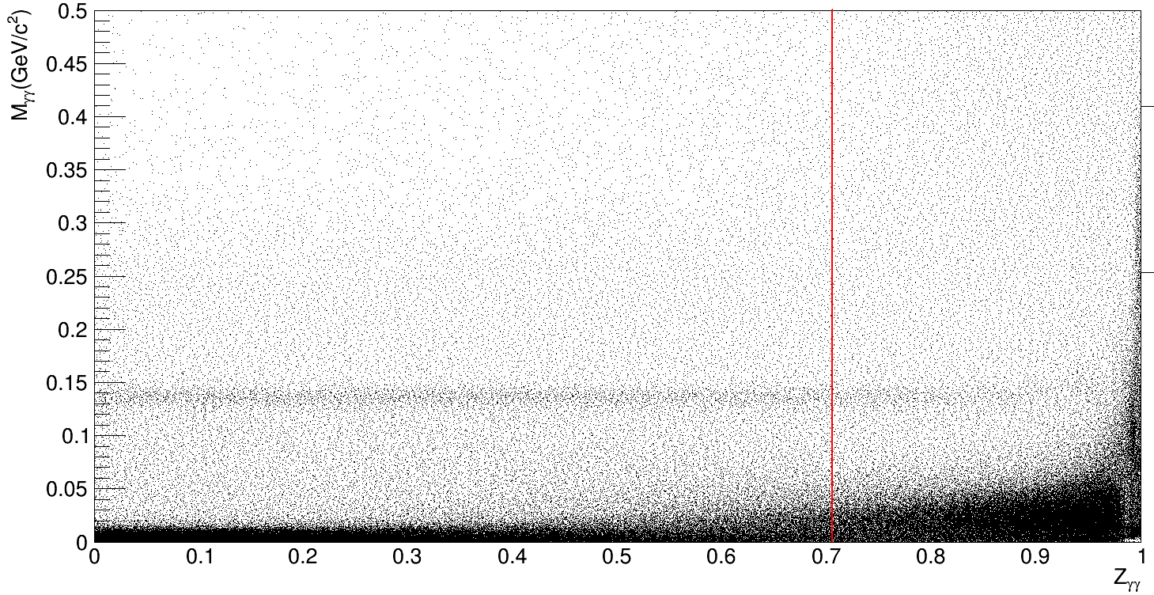
Моделирование. π⁰

Slide 14
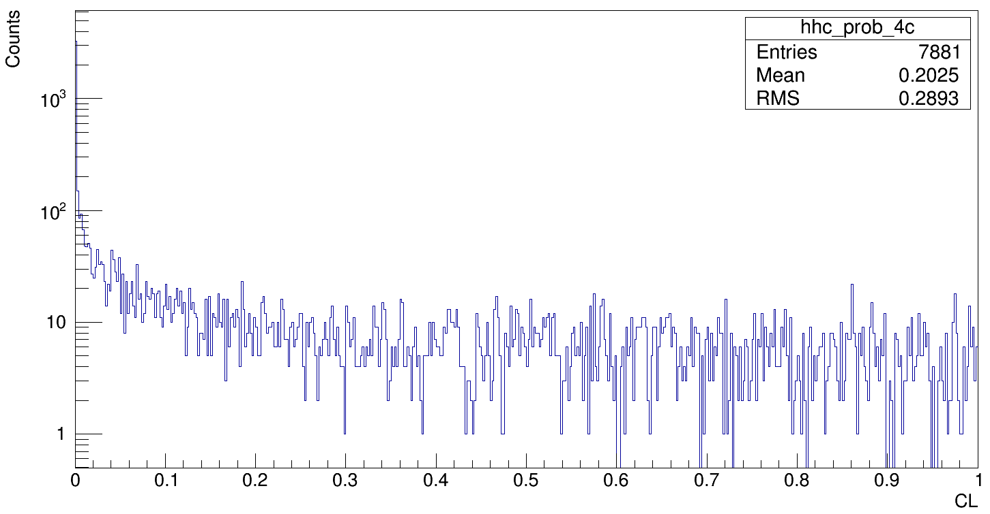
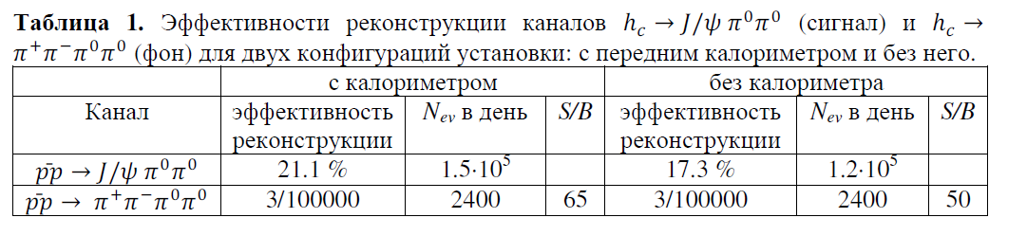
Моделирование. Сигнал h_{c}

Slide 15
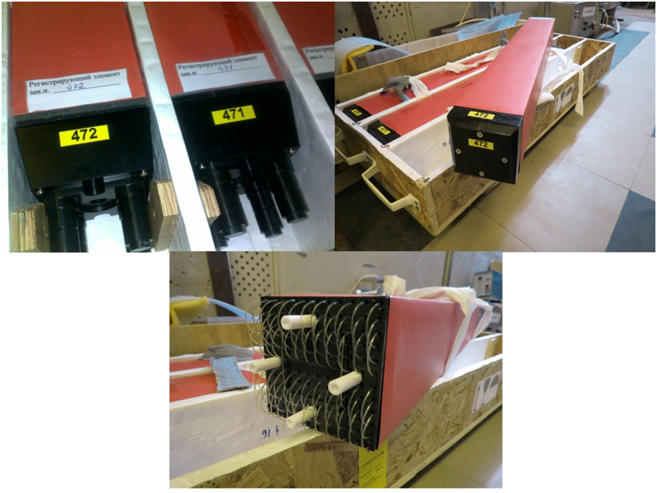
Прототип калориметра.
Сборка в ИФВЭ

Slide 16
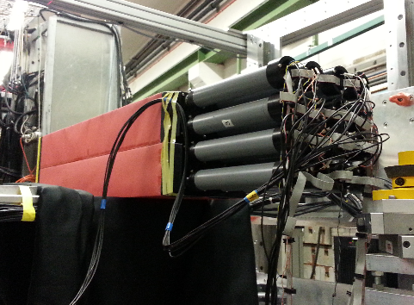
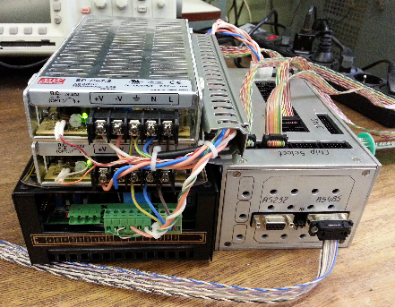
Прототип калориметра. Тесты в Майнце (MAMI)
Сергей Рыжиков
+ Алгоритм цифрового фильтра в АЦП

Slide 17
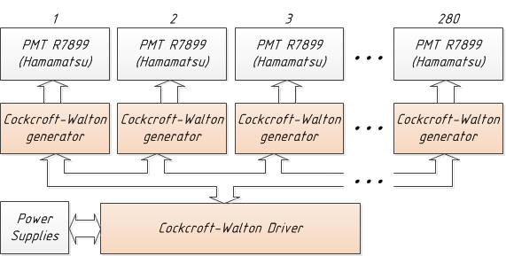
Кокрофт-Уолтон
Основа платы управления питанием ФЭУ: микроконтроллер stm32
Связь с генераторами напряжений, питающих ФЭУ, построена на «матрице» SPI.
Один драйвер управляет по последовательному интерфейсу SPI 280 микросхемами ЦАП, расположенными на генераторах.
Еще одна задача – измерение токов в генераторах напряжений

Slide 18
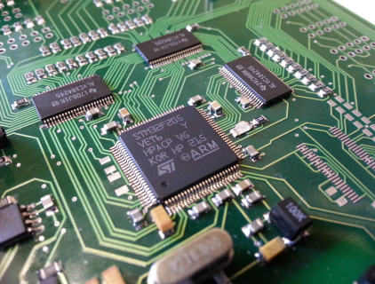

Кокрофт-Уолтон
CW control unit:
STM32F205VE: 32-bit ARM Cortex-M3 MCU (120 MHz max).
Control and adjustment of LV, HV.
Current measurements on LV&HV by I2C sensors INA209.
To measure currents on -6V and +90V were used ADuM1250 isolators.
Provides the reference voltage codes for the 280 CW-multipliers by SPI.
Supports two interfaces: RS232 and Modbus on RS485.
The CW-CU prototype was tested
with 28 CW-multipliers that were connected by SPI.

Slide 19
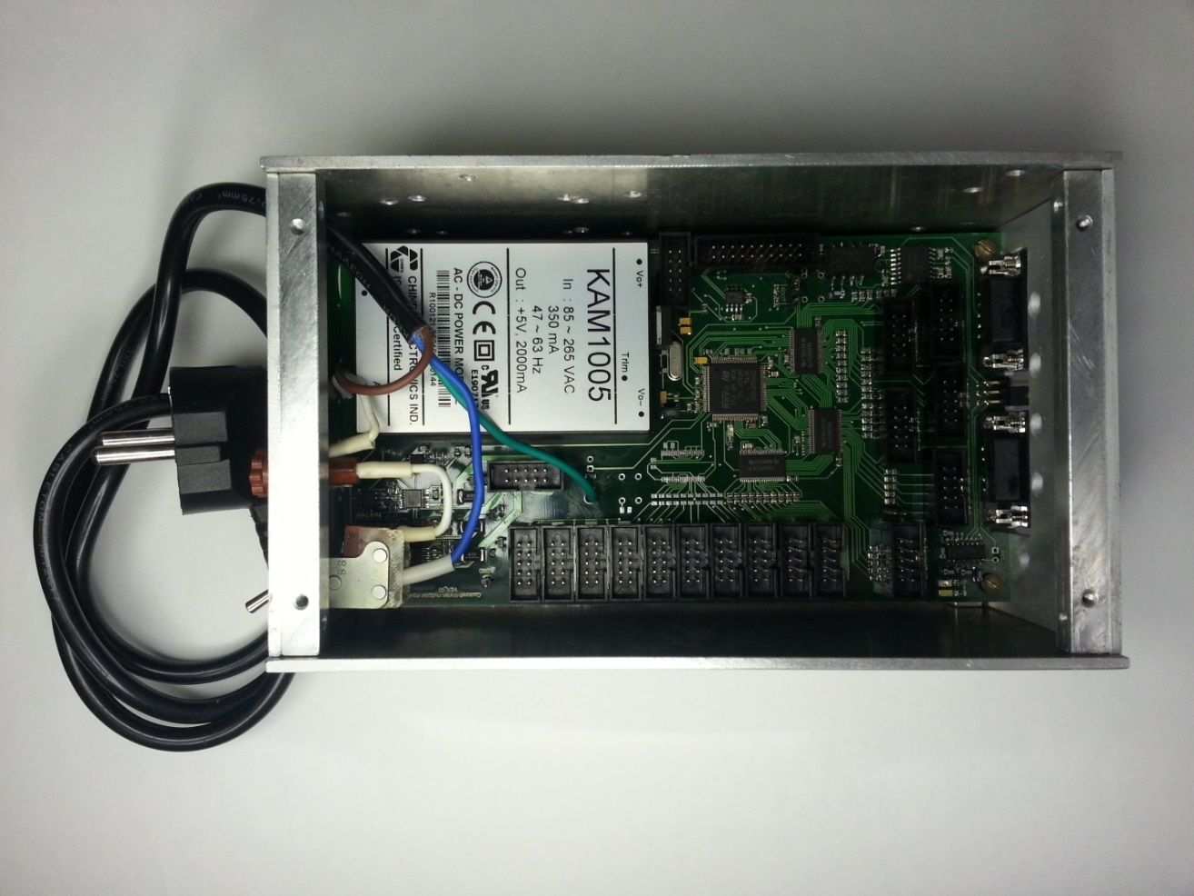
Прототип платы управления питанием ФЭУ

Slide 20
Методика. Медленный контроль
Схематическая диаграмма
Ethernet
Raspberry Pi
+ RS485 extension
PC. Database
Control
Layer
Modbus RTU
CW Control Unit (CU1)
HV + LV
power
supplies
…
CW Control
Unit (CU6)
HV + LV
power
supplies
MCU control
Field
Layer
1-Wire
SPI
1-Wire
SPI
SPI
Temp.
Humid.
sensors
CW multiplier
+ PMT
280 pcs
Temp.
Humid. sensors
CW multiplier
+ PMT
280 pcs
Monitoring system
(LEDs)
1512 channels
CW = Cockcroft-Walton
PMT = Photomultiplier tubes

Slide 21
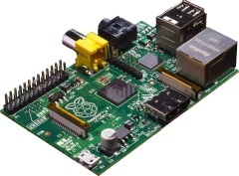
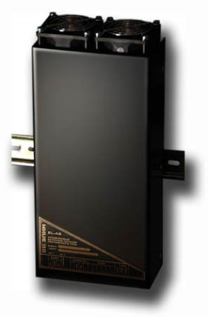
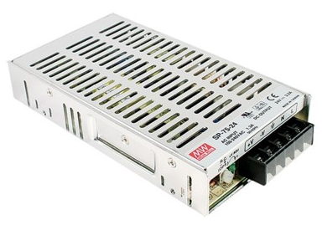
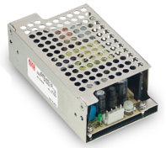
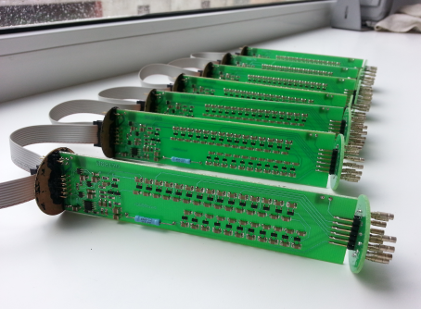
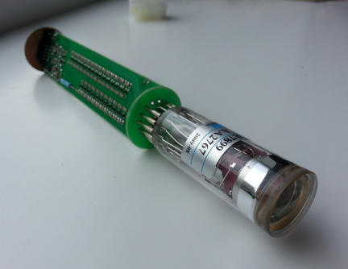
Медленный контроль. Компоненты
IOC: Raspberry Pi Model B with isolated RS485
Power supplies.
Low voltages +6V, -6V:
SP-75-7.5, EPS-65-7.5 (“Meanwell”)
High voltage 90V:
EL-AS (“Elim”), EPS-65-48
Cockcroft-Walton multipliers & PMTs:
Produced 30 multipliers.
16 PMTs with CW-multipliers
were tested at MAMI (July, 2014).
20 PMTs for prototype of 36 channels
we`ll get soon.
Temperature sensors DS18S20

Slide 22
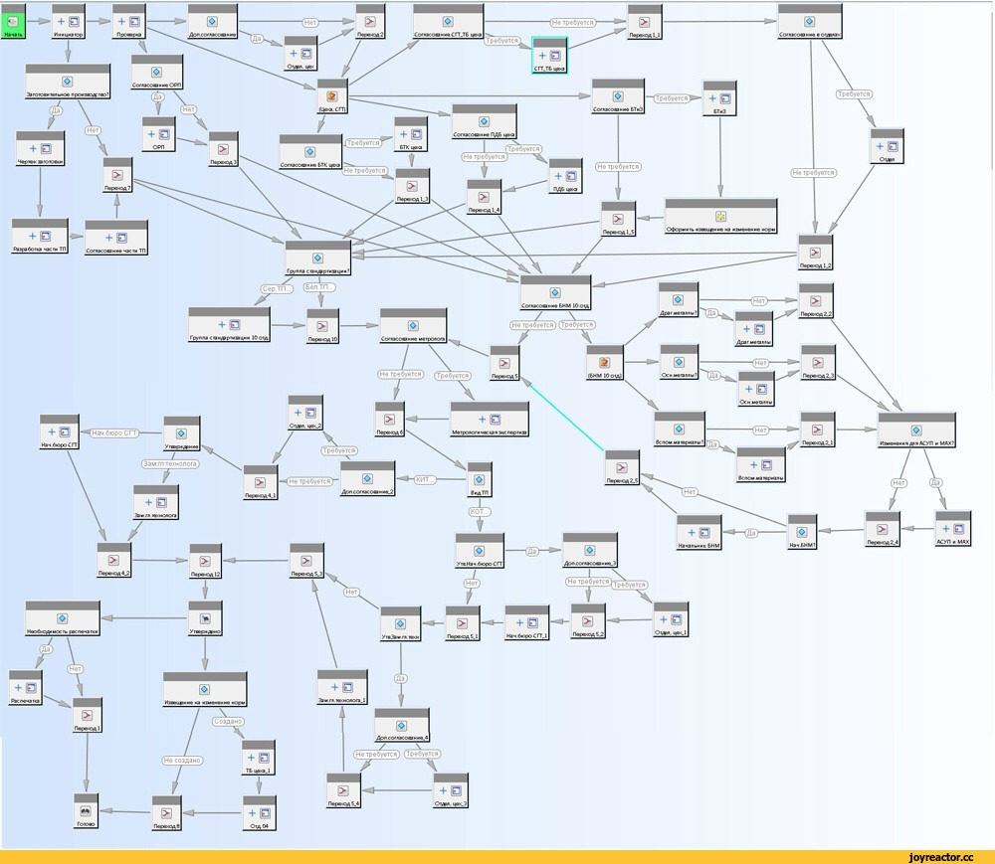
Бюрократия

